Slide 1
وزارة التربية
التوجيه الفني العام للرياضيات
مشروع مصادر التعلم
الصف الثاني عشر علمي
الوحدة الخامسة : التكامل :بند ( 5 – 6)
منطقة الفروانية التعليمية – منطقة الجهراء التعليمية

Slide 2
( 5 – 6 )
التكامل باستخدام الكسور الجزئية

Slide 3
كراسة التمارين ص 20
06/05/2021 09:27 م
الكسور الجزئية ( 5 - 6)
$$1$$
الحل
$$\frac{2}{\left( x−5 \right)\left( x−3 \right)}= \frac{A_{1}}{x−5 }+\frac{A_{2}}{x−3 }$$
$$∴f\left(x\right)= \frac{1}{(x−5)}+\frac{−1}{(x−3)}$$
اضرب طرفي المعادلة في $\left(x−5\right)(x−3$) وبسط
$$\int{f\left(x\right)dx}=\int{\frac{2}{\left( x−5 \right)\left( x−3 \right)}dx=}$$
$$2=A_{1}\left(x−3\right)+A_{2} \left(x−5\right)$$
$$=\int{\left(\frac{1}{x−5 }−\frac{1}{x−3 }\right)dx}$$
عوض عن $x$ بـ $5$
$$2=2A_{1} ⟹ A_{1}=1$$
$$=\int{\frac{1}{x−5 } dx−}\int{\frac{1}{x−3 } dx}$$
عوض عن $x$ بـ $3$
$$2=−2A_{2} ⟹ A_{2}=−1$$
$$\frac{2}{\left( x−5 \right)\left( x−3 \right)}= \frac{1}{x−5 }+\frac{−1}{x−3 }$$
$$=\ln\left|x−5\right|− \ln\left|x−3\right|+c$$

Slide 4
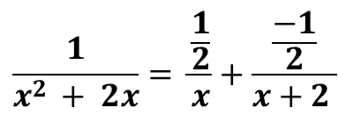
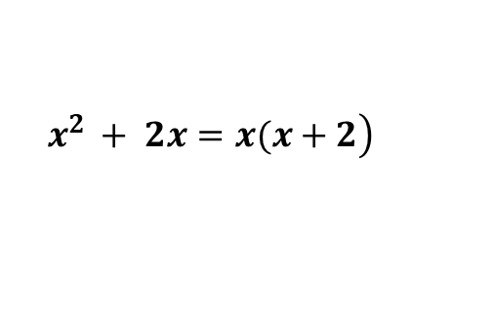
كراسة التمارين ص 20
06/05/2021 09:27 م
الكسور الجزئية ( 5 - 6)
$$2$$
الحل
$$\left.x^{2 }+ 2x=x(x+2\right)$$
$$∴f\left(x\right)= \frac{\frac{1}{2}}{x}+\frac{\frac{−1}{2}}{x+2 }$$
$$\frac{1}{x^{2 }+ 2x}= \frac{A_{1}}{x}+\frac{A_{2}}{x+2 }$$
اضرب طرفي المعادلة في $\left(x\right)(x+2$) وبسط
$$\int{f\left(x\right)dx}=\int{\frac{1}{x^{2 }+ 2x}dx=}$$
$$1=A_{1}\left(x +2\right)+A_{2} x$$
عوض عن $x$ بـ $0$
$$=\int{\left(\frac{\frac{1}{2}}{x}+\frac{\frac{−1}{2}}{x+2 }\right)dx}$$
$$1=2A_{1} ⟹ A_{1}=\frac{1}{2}$$
عوض عن $x$ بـ $−2$
$$1=−2A_{2} ⟹ A_{2}=\frac{−1}{2}$$
$$\int{\frac{\frac{1}{2}}{x} dx+}\int{\frac{\frac{−1}{2}}{x+2 } dx}$$
$$\frac{1}{x^{2 }+ 2x}= \frac{\frac{1}{2}}{x}+\frac{\frac{−1}{2}}{x+2 }$$
$$=\frac{1}{2} \ln\left|x\right|−\frac{1}{2} \ln\left|x+2\right|+c$$

Slide 5
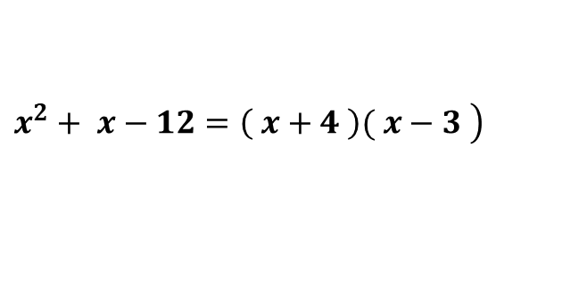
كراسة التمارين ص 20
06/05/2021 09:27 م
الكسور الجزئية ( 5 - 6)
$$3$$
الحل
$$∴f\left(x\right)=\frac{−2}{x+4 }+\frac{1}{x−3 }$$
$$\left.x^{2}+ x−12=\left( x+4 \right)( x−3 \right)$$
$$\frac{−x+10}{\left( x+4 \right)\left( x−3 \right)}= \frac{A_{1}}{x+4 }+\frac{A_{2}}{x−3 }$$
اضرب طرفي المعادلة في $\left(x+4\right)(x−3$) وبسط
$$\int{f\left(x\right)dx=}\int{\frac{−x+10}{\left( x−5 \right)\left( x−3 \right)}dx=}$$
$$−x+10=A_{1}\left(x−3\right)+A_{2} \left(x+4\right)$$
نعوض عن $x$ بـ - 4
$$=\int{\left(\frac{−2}{x+4 }−\frac{1}{x−3 }\right)dx}$$
$$14=−7A_{1} ⟹ A_{1}=−2$$
نعوض عن $x$ بـ 3
$$\int{\frac{−2}{x+4 }dx−}\int{\frac{1}{x−3 } dx=}$$
$$7=7A_{2} ⟹ A_{2}=1$$
$$\frac{−x+10}{\left( x+4 \right)\left( x−3 \right)}= \frac{−2}{x+4 }+\frac{1}{x−3 }$$
$$= −2\ln\left|x+4\right|+ \ln\left|x−3\right|+c$$

Slide 6
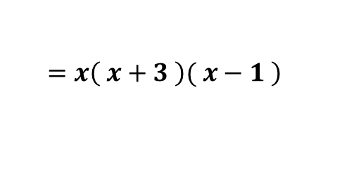
كراسة التمارين ص 20
06/05/2021 09:27 م
الكسور الجزئية ( 5 - 6)
$$4$$
الحل
$$x^{3}+2 x^{2}−3x$$
$$=x\left( x^{2 }+2x−3 \right)$$
$$\frac{12}{x^{3}+2 x^{2}−3x}= \frac{−4}{x}+\frac{1}{x+3 } +\frac{3}{x−1 }$$
$$\left.=x\left( x+3 \right)( x−1 \right)$$
$$\frac{12}{x^{3}+2 x^{2}−3x}= \frac{A_{1}}{x}+\frac{A_{2}}{x+3 } +\frac{A_{3}}{x−1 }$$
$$∴f\left(x\right)= \frac{−4}{x}+\frac{1}{x+3 } +\frac{3}{x−1 }$$
اضرب طرفي المعادلة في $\left(x+3\right)(x−1$) $x$ وبسط
$$\int{f(x)dx=}\int{\frac{12}{x^{3}+2 x^{2}−3x}dx=}$$
$$12=A_{1}\left(x+3\right)\left(x−1\right)+A_{2}x \left(x−1\right)+A_{3}x\left(x+3\right)$$
نعوض عن $x$ بـ 0
$$=\int{\left(\frac{−4}{x}+\frac{1}{x+3 } +\frac{3}{x−1 }\right)dx}$$
$$12=−3A_{1} ⟹ A_{1}=−4$$
نعوض عن $x$ بـ - 3
$$\int{\frac{−4}{x}dx}+\int{\frac{1}{x+3} dx+\int{\frac{\text{3}}{x−1}}dx=}$$
$$12=12A_{2} ⟹ A_{2}=1$$
نعوض عن $x$ بـ 1
$$12=4A_{3} ⟹ A_{3}=3$$
$$=−4 ln\left|x\right|+ln\left|x+3 \right|+3ln\left|x−1\right|+c$$

Slide 7
كراسة التمارين ص 20
06/05/2021 09:27 م
الكسور الجزئية ( 5 - 6)
$$5$$
الحل
$$∴f\left(x\right)= \frac{5}{2x−1 }+\frac{−2}{x+3 }$$
$$2x^{2}+5 x−3=\left(2 x−1 \right)( x+3 )$$
$$\frac{x+17}{\left(2 x−1 \right)( x+3 )}= \frac{A_{1}}{2x−1 }+\frac{A_{2}}{x+3 }$$
$$\int{f(x)dx=}\int{\frac{x+17}{\left( 2x−1 \right)\left( x+3 \right)} dx}$$
اضرب طرفي المعادلة في $\left(2x−1\right)(x+3$) وبسط
$$=\int{\left(\frac{5}{2x−1 }+\frac{−2}{x+3 }\right)dx}$$
$$x+17=A_{1}\left(x+3\right)+A_{2} \left(2x−1\right)$$
نعوض عن $x=\frac{1}{2}$
$$\frac{35}{2}=\frac{7}{2}A_{1} ⟹ A_{1}=5$$
$$=\int{\frac{5}{2x−1 }dx−}\int{\frac{2}{x+3 }dx}$$
نعوض $x=−3$
$$14=−7A_{2} ⟹ A_{2}=−2$$
$$= 5\ln\left|2x−1\right|−2 \ln\left|x+3\right|+c$$
$$\frac{x+17}{\left( 2x−1 \right)\left( x+3 \right)}= \frac{5}{2x−1 }+\frac{−2}{x+3 }$$

Slide 8
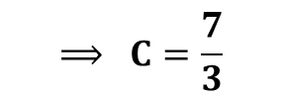
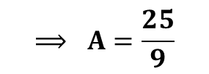
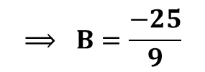
كراسة التمارين ص 20
06/05/2021 09:27 م
الكسور الجزئية ( 5 - 6)
$$6$$
الحل
$$\frac{−6x+25}{x^{3}−6x^{2}+9x}=\frac{−6x+25}{x{(x−3)}^{2}}$$
$f\left(x\right)=$ $\frac{\frac{25}{9}}{x}+\frac{\frac{−25}{9}}{x−3}+\frac{\frac{7}{3}}{{(x−3)}^{2}}$
$$\frac{−6x+25}{x^{3}−6x^{2}+9x}=\frac{A}{x}+\frac{B}{x−3}+\frac{C}{{(x−3)}^{2}}$$
$$\int{f(x)}dx=\int{ \frac{\frac{25}{9}}{x}+\frac{\frac{−25}{9}}{x−3}+\frac{\frac{7}{3}}{{(x−3)}^{2}}}dx$$
اضرب طرفي المعادلة في$x{(x−3)}^{2}$وبسط
$−6x+25= A{(x−3)}^{2}+Bx\left(x−3\right)+cx$
$$⟹ A=\frac{25}{9}$$
$$=\frac{25}{9}\int{\frac{1}{x}}dx−\frac{25}{9}\int{\frac{1}{x−3}}dx+\frac{7}{3}\int{\frac{1}{{\left(x−3\right)}^{2}}}dx$$
نعوض $x=0$
$x=3 نعوض$
$$⟹ C=\frac{7}{3}$$
$$=\frac{25}{9}ln\left|x\right|−\frac{25}{9}ln\left|x−3\right|+\frac{7}{3(x−3)}+c$$
$x=1نعوض,$A$=\frac{25}{9} ,C=\frac{7}{3}$
$$⟹ B=\frac{−25}{9}$$

Slide 9
كراسة التمارين ص 20
06/05/2021 09:27 م
الكسور الجزئية ( 5 - 6)
$$7$$
الحل
$$\frac{3x^{2}−4x+3}{x^{3}−3x^{2}}=\frac{3x^{2}−4x+3}{\left.x^{2}(x−3\right)}$$
$$\int{\frac{3x^{2}−4x+3}{x^{3}−3x^{2}}dx}$$
$$=\frac{A}{x}+\frac{B}{x^{2}}+\frac{C}{x−3}$$
اضرب طرفي المعادلة في$x^{2 }(x−3)$وبسط
$$=\int{\frac{1}{x}}dx+\int{\frac{−1}{x^{2}}}dx+\int{\frac{2}{x−3}}dx$$
$$3x^{2}−4x+3= Ax(x−3)+B\left(x−3\right)+cx^{2}$$
$$=ln\left|x\right|+ \frac{1}{x} +2ln\left|x−3\right|+c$$
نعوض $x=0$
$$⟹ B=−1$$
نعوض $x=3$
$$⟹ C=2$$
$x=1\text{نعوض} ,$B$=−1 ,C=2$
$$⟹ A=1$$

Slide 10
كراسة التمارين ص 20
06/05/2021 09:27 م
الكسور الجزئية ( 5 - 6)
تمارين موضوعية
a
b
$$أحسنت$$
حاول مرة أخري

Slide 11
كراسة التمارين ص 20
06/05/2021 09:27 م
الكسور الجزئية ( 5 - 6)
تمارين موضوعية
a
b
$$أحسنت$$
حاول مرة أخري

Slide 12
كراسة التمارين ص 20
06/05/2021 09:27 م
الكسور الجزئية ( 5 - 6)
تمارين موضوعية
a
b
$$أحسنت$$
حاول مرة أخري

Slide 13
كراسة التمارين ص 20
06/05/2021 09:27 م
الكسور الجزئية ( 5 - 6)
تمارين موضوعية
a
b
$$أحسنت$$
حاول مرة أخري

Slide 14
كراسة التمارين ص 20
06/05/2021 09:27 م
الكسور الجزئية ( 5 - 6)
ت: تمارين موضوعية
a
حاول مرة أخرى
b
حاول مرة أخرى
c
حاول مرة أخرى
d
$$أحسنت$$

Slide 15
كراسة التمارين ص 20
06/05/2021 09:27 م
الكسور الجزئية ( 5 - 6)
ت: تمارين موضوعية
a
حاول مرة أخرى
b
حاول مرة أخرى
c
$$أحسنت$$
d
حاول مرة أخرى

Slide 16
كراسة التمارين ص 20
06/05/2021 09:27 م
الكسور الجزئية ( 5 - 6)
ت: تمارين موضوعية
a
حاول مرة أخرى
b
$$أحسنت$$
c
حاول مرة أخرى
d
حاول مرة أخرى

